Slide 1

Организационно-методическое сопровождение деятельности муниципальной Наставнической лиги в 2026 году
Степанова Наталья Анатольевна,
старший методист МАУ ДПО «НИСО»

Slide 2

16 ОО-Наставников
ОО-Наставники муниципальной Наставнической лиги
Направление/ключевое условие | Наименование ОО
Магистральное направление «Знание» | МАОУ «Гимназия № 1»
 | МАОУ Вторая гимназия
Магистральное направление «Здоровье» | МАОУ ОЦ «Горностай»
 | МБОУ СОШ № 196
Магистральное направление «Воспитание» | МАОУ «Гимназия № 7 «Сибирская»
 | МАОУ НЭЛ
Магистральное направление «Профориентация» | МАОУ «Лицей № 176»
 | МАОУ «Лицей № 22 «Надежда Сибири»
Магистральное направление «Творчество» | МАОУ ЦО «Развитие»
 | МАОУ СОШ № 217
Ключевое условие «Учитель. Школьная команда» | МБОУ СОШ № 160
 | МАОУ «Лицей № 9»
Ключевое условие «Школьный климат» | МБОУ Лицей № 28
 | МАОУ Лицей № 185
Ключевое условие «Образовательная среда» | МАОУ ЦО «Лицей ИНТЕГРАЛ»
 | МАОУ «Инженерный лицей НГТУ»

Slide 3
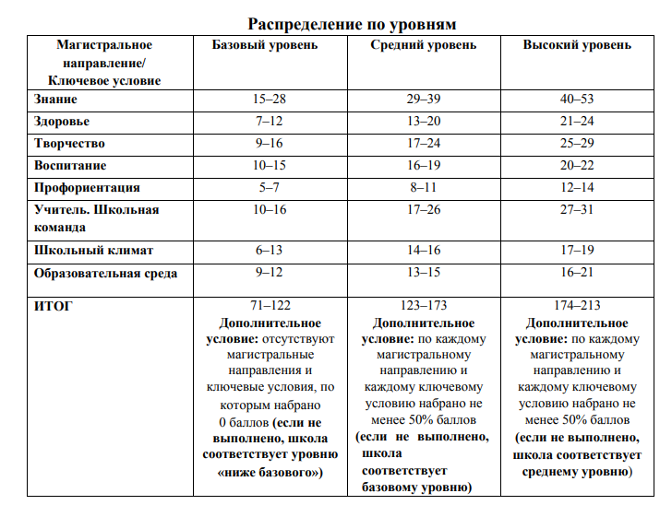
16 ОО-Наставников
Сформированы группы
ОО-Участников
по итогам самодиагностики

Slide 4

Магистральное направление «Знание»
МАОУ Вторая гимназия
МАОУ «Гимназия № 1»
МБОУ Прогимназия «Зимородок»
МБОУ СОШ № 197
МБОУ СОШ № 59
МБОУ СОШ № 71
МБОУ СОШ № 203 ХЭЦ
МБОУ С(К)ШИ № 116
МБОУ СОШ № 103
МБОУ СОШ № 46
МАОУ СОШ № 109
МБОУ СОШ № 170
МБОУ СОШ № 192
МАОУ СОШ № 221
МБОУ СОШ № 66
МБОУ СОШ № 97
МАОУ НГПЛ
МБОУ СОШ № 195
МАОУ СОШ № 32
МБОУ СОШ № 117
МБОУ СОШ № 102
МБОУ СОШ № 190
МБОУ СОШ № 61 им. Н.М. Иванова
МАОУ СОШ «Диалог»
МАОУ Гимназия № 10
МБОУ СОШ № 172
МАОУ СОШ № 58
МАОУ СОШ № 85 «Журавушка»
13 ОО
13 ОО

Slide 5
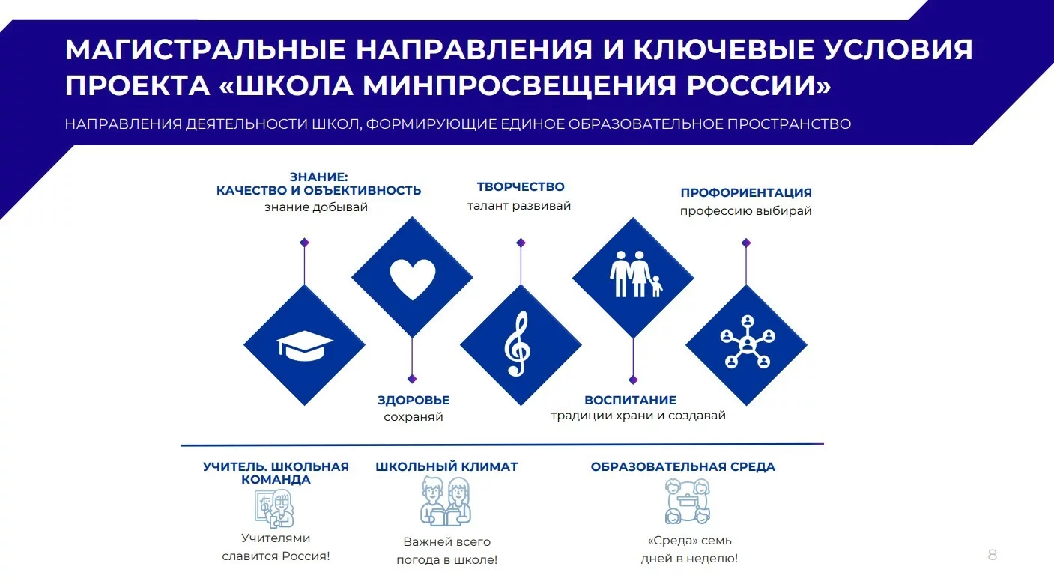
Магистральное направление «Творчество»
МАОУ ОЦ «Развитие»
МАОУ СОШ № 217
МБОУ СОШ № 52
МБОУ СОШ № 117
МАОУ СОШ № 222
МБОУ СОШ № 1
МБОУ СОШ № 100
МБОУ СОШ № 172
МАОУ СОШ № 58
МБОУ СОШ № 74
МБОУ СОШ № 59
МБОУ СОШ № 26
МБОУ СОШ № 183
МБОУ СОШ № 190
МБОУ СОШ № 102
МБОУ Лицей № 130
МБОУ СОШ № 61 им. Н.М. Иванова
7 ОО
8 ОО

Slide 6

Ключевое условие «Учитель. Школьная команда»
МБОУ СОШ № 160
МАОУ Лицей № 9
МБОУ СОШ № 71
МБОУ СОШ № 197
МБОУ СОШ № 203 ХЭЦ
МБОУ С(К)ШИ № 116
МБОУ СОШ № 91
МБОУ СОШ № 65
МАОУ СОШ № 109
МБОУ СОШ № 72
МАОУ СОШ № 221
МБОУ СОШ № 199
МБОУ СОШ № 195
МАОУ СОШ № 147
МБОУ СОШ № 142
МБОУ СОШ № 102
МБОУ СОШ № 190
МБОУ Лицей № 130
МБОУ Гимназия № 5
МБОУ СОШ № 61 им. Н.М. Иванова
МБОУ СОШ № 1
МАОУ СОШ «Диалог»
МБОУ СОШ № 100
МБОУ СОШ № 172
МБОУ СОШ № 13
14 ОО
9 ОО

Slide 7

Ключевое условие «Образовательная среда»
МАОУ «Инженерный лицей НГТУ»
МАОУ ЦО «Лицей ИНТЕГРАЛ»
МБОУ СОШ № 59
МБОУ СОШ № 18
МБОУ СОШ № 151
МБОУ СОШ № 203 ХЭЦ
МБОУ СОШ № 143
МБОУ СОШ № 49
МБОУ СОШ № 66
МБОУ СОШ № 72
МБОУ «Новосибирская классическая гимназия № 17»
МБОУ СОШ № 199
МБОУ СОШ № 52
МБОУ СОШ № 195
МБОУ СОШ № 97
МБОУ СОШ № 145
МБОУ СОШ № 190
МБОУ Лицей № 130
МБОУ СОШ № 102
МБОУ СОШ № 61 им. Н.М. Иванова
МБОУ СОШ № 1
МАОУ СОШ «Диалог»
МБОУ гимназия № 9
МБОУ С(К)НШ № 60
МБОУ СОШ № 74
МБОУ СОШ № 24
15 ОО
9 ОО

Slide 8
Магистральное направление «Воспитание»
МАОУ НЭЛ
МАОУ «Гимназия № 7 «Сибирская»
МБОУ СОШ № 190
МБОУ Лицей № 130
МБОУ СОШ № 61 им. Н.М. Иванова
МАОУ СОШ № 222
МБОУ С(К)НШ № 60
МБОУ СОШ № 172
МАОУ СОШ № 58
МБОУ СОШ № 3
МБОУ СОШ № 74
МБОУ СОШ № 59
МБОУ Прогимназия «Зимородок»
МБОУ СОШ № 169
МБОУ С(К)ШИ № 116
МБОУ СОШ № 158
МБОУ СОШ № 203 ХЭЦ
МБОУ СОШ № 192
МАОУ СОШ № 215
МБОУ С(К)Ш № 14
МБОУ С(К)ШИ № 39
МБОУ СОШ № 72
9 ОО
11 ОО

Slide 9
Ключевое условие «Школьный климат»
МБОУ Лицей № 28
МАОУ Лицей № 185
МБОУ Прогимназия «Зимородок»
МБОУ СОШ № 197
МБОУ СОШ № 59
МБОУ СОШ № 71
МБОУ СОШ № 203 ХЭЦ
МБОУ С(К)ШИ № 152
МБОУ СОШ № 170
МБОУ СОШ № 192
МБОУ СОШ № 72
МБОУ СОШ № 66
МБОУ СОШ № 27
МБОУ СОШ № 90 с углубленным изучением предметов ХЭЦ
МБОУ СОШ № 195
МБОУ СОШ № 97
МАОУ НГПЛ
МБОУ СОШ № 76
МБОУ СОШ № 145
МБОУ СОШ № 61 им. Н.М. Иванова
МБОУ СОШ № 190
МБОУ СОШ № 179
МАОУ СОШ «Диалог»
МБОУ СОШ № 3
12 ОО
10 ОО

Slide 10
Магистральное направление «Профориентация»
МАОУ «Лицей № 22 «Надежда Сибири»
МАОУ «Лицей № 176»
МБОУ СОШ № 52
МБОУ СОШ № 97
МАОУ СОШ № 19
МБОУ СОШ № 186
МБОУ СОШ № 190
МАОУ СОШ «Диалог»
МАОУ СОШ № 222
МБОУ СОШ № 3
МАОУ СОШ № 111
МБОУ СОШ № 26
МБОУ С(К)ШИ № 116
МБОУ СОШ № 63
МБОУ СОШ № 72
8 ОО
5 ОО

Slide 11
Магистральное направление «Здоровье»
МАОУ ОЦ «Горностай»
МБОУ СОШ № 196
МБОУ СОШ № 18
МБОУ СОШ № 153
МБОУ СОШ № 59
МАОУ СОШ № 36
МБОУ Прогимназия «Зимородок»
МАОУ «Лицей № 126»
МБОУ СОШ № 203 ХЭЦ
МБОУ СОШ № 183
МБОУ СОШ № 66
МБОУ СОШ № 188
МБОУ СОШ № 90 с углубленным изучением предметов ХЭЦ
МАОУ СОШ № 32
МБОУ СОШ № 144
МБОУ СОШ № 102
МБОУ СОШ № 190
МБОУ Лицей № 130
МБОУ СОШ № 61 им. Н.М. Иванова
МАОУ СОШ «Диалог»
МБОУ СОШ № 3
МАОУ СОШ № 58
МАОУ СОШ № 77
10 ОО
11 ОО

Slide 12
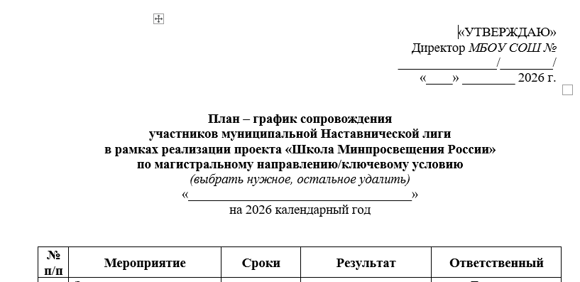
Ссылка на план-график
https://disk.yandex.ru/i/zaFsnVl95Vdjjw
Отправить в срок
до 13.03.2026
(word, pdf)

Slide 13
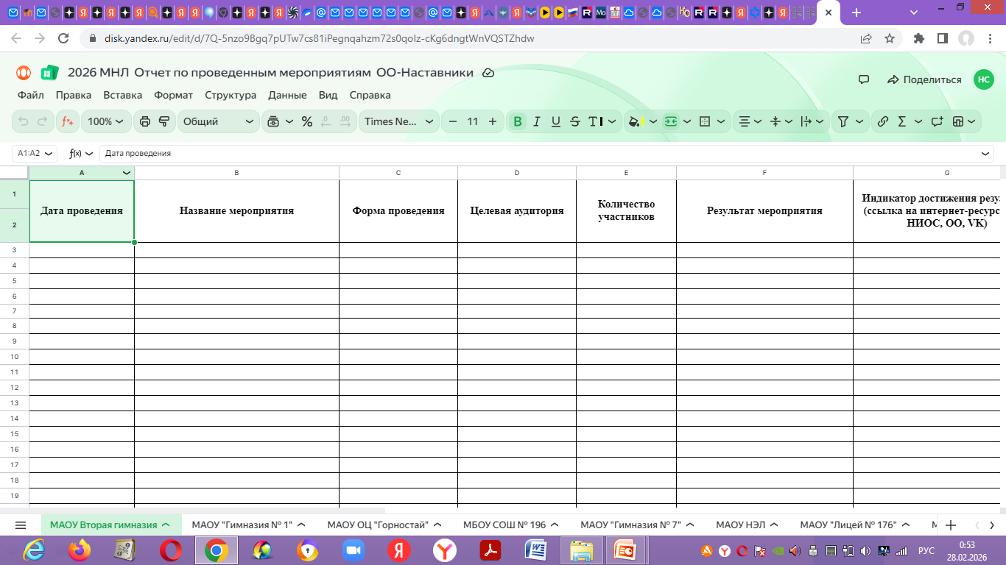
Ссылка на отчет по мероприятиям
https://disk.yandex.ru/i/o_AUzSAQ4CQ1dA
Промежуточный -
май 2026
Итоговый –
декабрь 2026

Slide 14
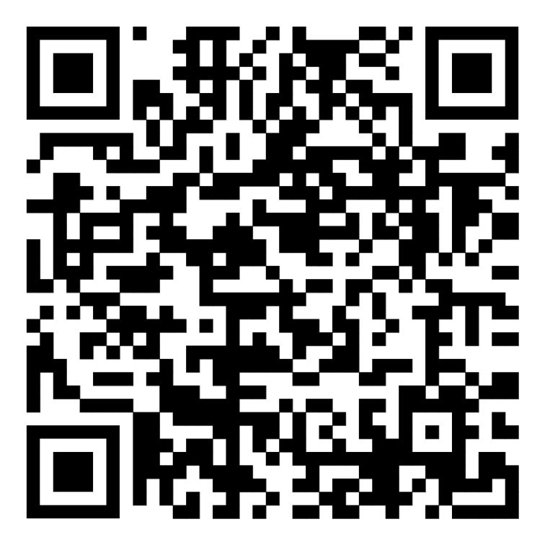
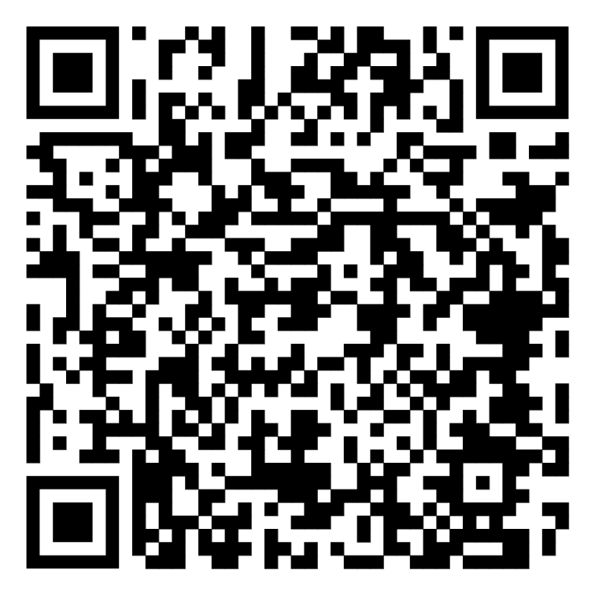
Кураторы ОО-Наставников
Чат MAX МНЛ

Slide 15
Куратор муниципальной Наставнической лиги Степанова Наталья Анатольевна, старший методист МАУ ДПО «НИСО» stepanova.75.N@mail.ru 311-09-90

